Slide 1
レプリカ交換法における 自動温度調整のアルゴリズム
理工学部 応用情報工学科
13x3015 岡本啓吾

Slide 2
目的
・レプリカ交換法における自動温度調整のアルゴリズムの開発
・開発したアルゴリズムを巡回セールスマン問題に適用しての性能評価

Slide 3

巡回セールスマン問題(TSP)
全ての都市をちょうど一度ずつ巡り出発点に戻る巡回路の内、最短経路のものを求める組合せ最適化問題
都市の訪問順序を解$x$、経路長をコスト$E$とする
Notes:
もっと軽く説明

Slide 4
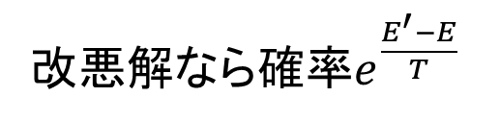
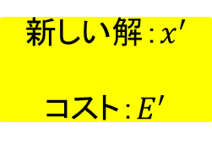
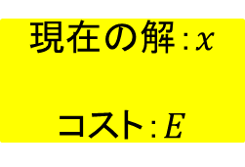
メトロポリス法
現在の解からランダムに選んだ2つの都市の訪問順序を入れ替えて生成した新しい解の受理判定基準
温度が高いほど受理確率は高い
低いほど受理確率は低い
改善解なら確率1
現在の解：$x$
コスト：$E$
新しい解：$x^{′}$
コスト：$E^{′}$
改悪解なら確率$e^{\frac{E^{′}−E}{T}}$
Notes:
エネルギーではなくコスト
分かりやすい図を
ΔEがわかりずらい⇒解を２つ書いて説明する
山が1つできることを図で説明
E’やEではなく新しい解のコストの方がいい場合、悪い場合で説明
温度によって改悪解の受理確率が異なることの説明
新しい解の生成方法

Slide 5


メトロポリス法
メトロポリス法による探索で得られる解のコスト確率分布は一般的にベル型
頻度
コスト$E$
Notes:
メトロポリスの図を複数並べる
レプリカ交換法の欠点を言う
温度固定である⇒温度設定が難しい⇒自動温度調整
山が複数できる図で説明

Slide 6
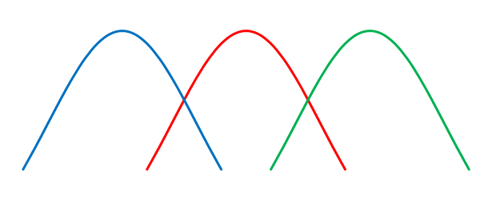

レプリカ交換法
・系はM個の異なる温度をもつ、相互作用しないM個の独立なレプリカからなる
・レプリカごとに温度一定のメトロポリス法により解探索を行う
・探索中に一定間隔でレプリカ間での解交換を行う
頻度
低温レプリカ
中温レプリカ
高温レプリカ
コスト$E$
Notes:
メトロポリスの図を複数並べる
レプリカ交換法の欠点を言う
温度固定である⇒温度設定が難しい⇒自動温度調整
山が複数できる図で説明

Slide 7
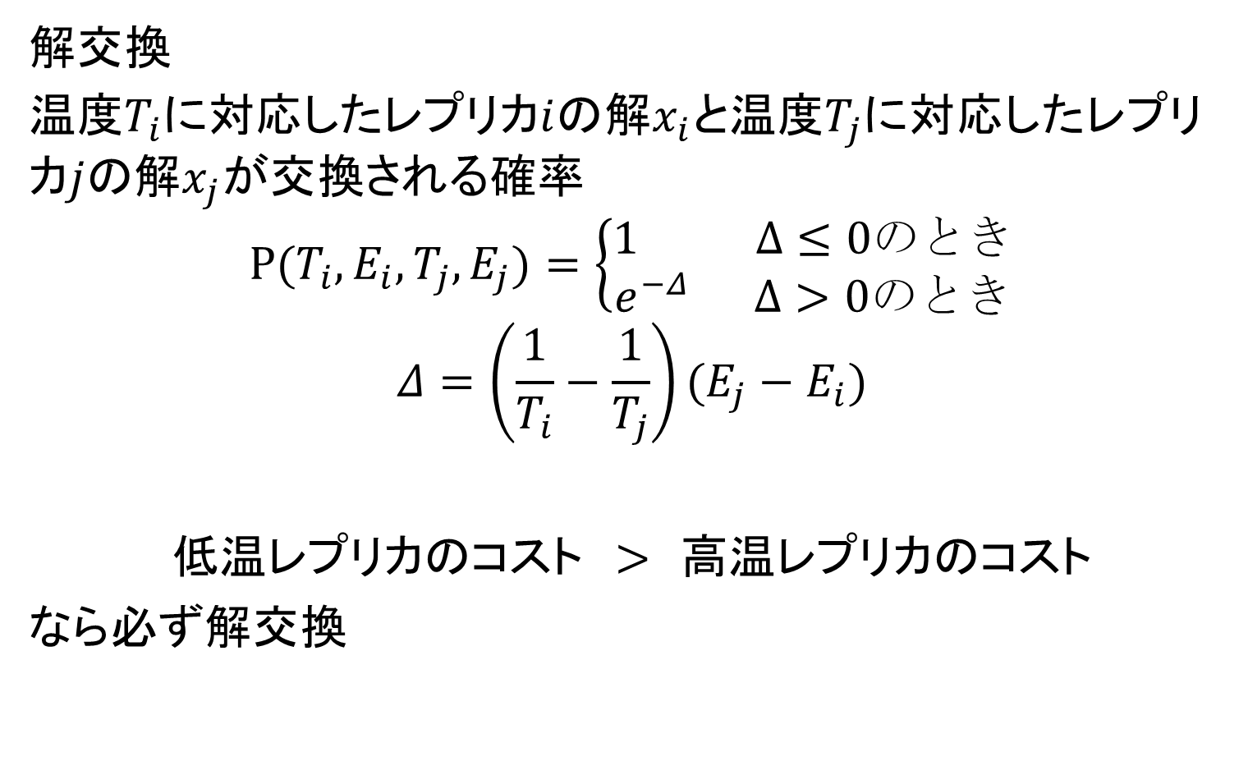
レプリカ交換法
解交換
温度$T_{i}$に対応したレプリカ$i$の解$x_{i}$と温度$T_{j}$に対応したレプリカ$j$の解$x_{j}$が交換される確率
$$P(T_{i},E_{i},T_{j},E_{j})=\left\{\begin{aligned}1 Δ≤0のとき \\ e^{−Δ} Δ>0のとき\end{aligned}\right.$$
$$Δ=\left(\frac{1}{T_{i}}−\frac{1}{T_{j}}\right)(E_{j}−E_{i})$$
低温レプリカのコスト $>$ 高温レプリカのコスト
なら必ず解交換
Notes:
式の修正
Δのかっこの修正

Slide 8
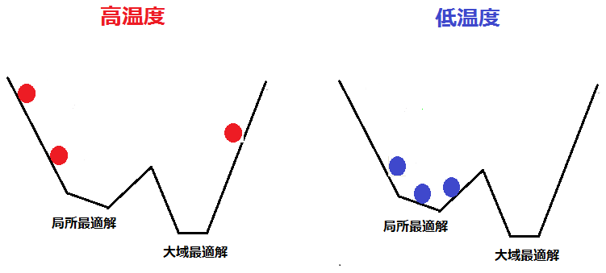

レプリカ交換法
低温レプリカ 高温レプリカ
$x_{i}$ $x_{j}$
$x_{j}$ $x_{i}$
低コストへ進める
局所解からの脱出
Notes:
式の修正

Slide 9
レプリカ交換法
問題点
・温度の設定が困難
適切な温度設定でないと解交換がうまく行われず良好
な解を得ることができない
自動温度調整のアルゴリズム
Notes:
高温レプリカでの探索はなし
山が離れてる図、近すぎる図、丁度の図

Slide 10

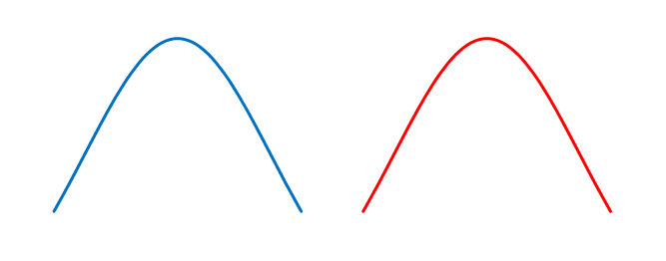
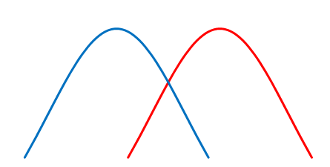



レプリカ交換法
解交換はレプリカごとのコスト確率分布の重なり具合が重要
離れていては交換が起きにくく，近ければ交換が起きすぎる
温度調整によって適切な重なり具合に調整する
頻度
頻度
コスト$E$
コスト$E$
頻度
コスト$E$
Notes:
レプリカ交換法の欠点と図をまとめて話す
問題→方法→問題になっている

Slide 11
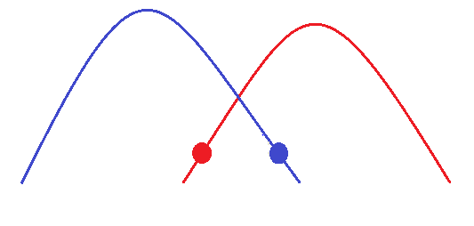


レプリカ交換法
低温レプリカのコスト $>$ 高温レプリカのコスト
のときに必ず解交換が行われる
レプリカごとのコスト確率分布を推定することでおおよその解交換の起こりやすさを予想することができる
頻度
低温レプリカ
交点
高温レプリカ
コスト$E$

Slide 12
レプリカ交換法
温度調整のアルゴリズム
①レプリカごとのコスト確率分布の推定
②２つのレプリカのコスト確率分布の重なり率の推定
③重なり率の調整を行い，温度を調整する

Slide 13
レプリカ交換法
①レプリカごとのコスト確率分布の推定
コスト確率分布は正規分布であると仮定
レプリカごとの温度一定のメトロポリス法によるサンプリングにより、コストの平均値，標準偏差を求めれば正規分布を計算することができる

Slide 14
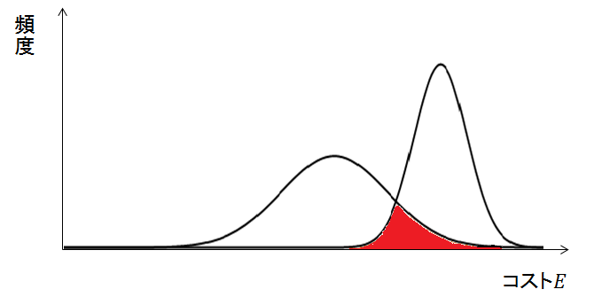

レプリカ交換法
②2つのレプリカのコスト確率分布の重なり率の推定
2つのレプリカのコスト確率分布が重なっている赤色部分の面積(重なり率)$P$を求める
交点

Slide 15
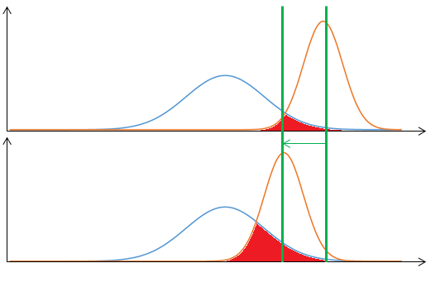



レプリカ交換法
③重なり率の調整を行い，温度を調整する
推定した重なり率$P$が目的の重なり率$P_{0}$になるように高温レプリカの平均値を変化させる
平均値の変化量に応じて高温レプリカの温度を調整
重なり率$P$
重なり率$P_{0}$
Notes:
重なっている部分を塗る

Slide 16
レプリカ交換法
探索中にコスト確率分布が変化していくと考えられる
探索中に一定間隔で温度調整を行う

Slide 17
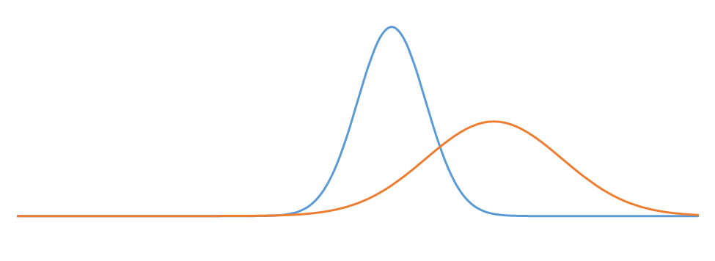
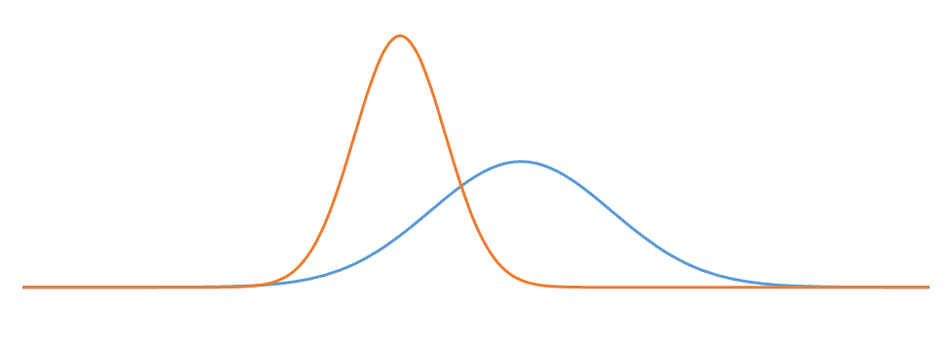
現状と今後について
現状
コスト確率分布の交点を求める部分までプログラムで実装
今後について
・コスト確率分布の重なり方には様々な場合が考えられる
場合分けをして重なり率を推定する
・温度調整部分を実装し，巡回セールスマン問題に適用してアルゴリズムの性能評価を行う
低温レプリカ
高温レプリカ
高温レプリカ
低温レプリカ

